Slide 1





北京交通大学PPT
BEIJING JIAOTONG UNIVERSIY
汇报人：小红果
2023/12/2

Slide 2


CONTENTS
Investment Business Plan
1
2
年度工作回顾
优劣势及机遇
演示文稿是一种实用的工具，可以是演示，演讲，报告等。大部分时间，它们都是在为观众服务。
演示文稿是一种实用的工具，可以是演示，演讲，报告等。大部分时间，它们都是在为观众服务。
3
总结反思与对策
4
新年规划与展望
演示文稿是一种实用的工具，可以是演示，演讲，报告等。大部分时间，它们都是在为观众服务。
演示文稿是一种实用的工具，可以是演示，演讲，报告等。大部分时间，它们都是在为观众服务。

Slide 3


01
年度工作回顾
Annual Work Review
演示文稿是一种实用的工具，可以是演示，演讲，报告等。大部分时间，它们都是在为观众服务。

Slide 4

工作内容
1
2
3
市场调研
请在此处编辑文字
请在此处编辑文字
企划宣传
请在此处编辑文字
请在此处编辑文字
产品销售
请在此处编辑文字
请在此处编辑文字
4
5
JOB CONTENT
项目推进
请在此处编辑文字
请在此处编辑文字
用户管理
请在此处编辑文字
请在此处编辑文字

Slide 5
达成情况
125
市场调研完成
60%
100
企划宣传完成
90%
75
产品销售完成
110%
50
项目推进完成
70%
25
0
用户管理完成
120%
项目1
项目2
项目3
项目4
项目5

Slide 6

02
优劣势及机遇
Strengths, Weaknesses and Opportunities
演示文稿是一种实用的工具，可以是演示，演讲，报告等。大部分时间，它们都是在为观众服务。

Slide 7

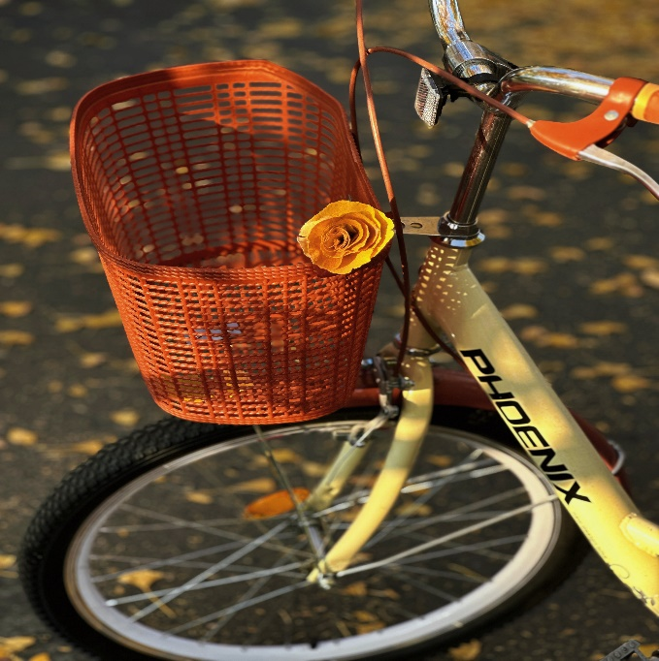

个人优势
优势I
优势II
优势III
advantage one
advantage two
advantage three
演示文稿是一种实用的工具，可以是演示，演讲，报告等。大部分时间，它们都是在为观众服务。
演示文稿是一种实用的工具，可以是演示，演讲，报告等。大部分时间，它们都是在为观众服务。
演示文稿是一种实用的工具，可以是演示，演讲，报告等。大部分时间，它们都是在为观众服务。

Slide 8

不足之处
不足I
defect one
演示文稿是一种实用的工具，可以是演示，演讲，报告等。大部分时间，它们都是在为观众服务。
不足II
defect two
演示文稿是一种实用的工具，可以是演示，演讲，报告等。大部分时间，它们都是在为观众服务。
不足III
defect three
演示文稿是一种实用的工具，可以是演示，演讲，报告等。大部分时间，它们都是在为观众服务。

Slide 9

把握机遇
演示文稿是一种实用的工具，
可以是演示，演讲，报告等。大部分时间，它们都是在为观众服务。
1
2
3
演示文稿是一种实用的工具，可以是演示，演讲，报告等。大部分时间，它们都是在为观众服务。
演示文稿是一种实用的工具，可以是演示，演讲，报告等。大部分时间，它们都是在为观众服务。
演示文稿是一种实用的工具，可以是演示，演讲，报告等。大部分时间，它们都是在为观众服务。

Slide 10

03
总结反思及对策
Summary Reflection and Solutions
演示文稿是一种实用的工具，可以是演示，演讲，报告等。大部分时间，它们都是在为观众服务。

Slide 11
数据分析
项目1
项目1
25%
项目4
29%
项目2
项目3
项目2
11%
项目4
项目3
35%
0
10
20
30
40
演示文稿是一种实用的工具，可以是演示，演讲，报告等。大部分时间，它们都是在为观众服务。
演示文稿是一种实用的工具，可以是演示，演讲，报告等。大部分时间，它们都是在为观众服务。

Slide 12
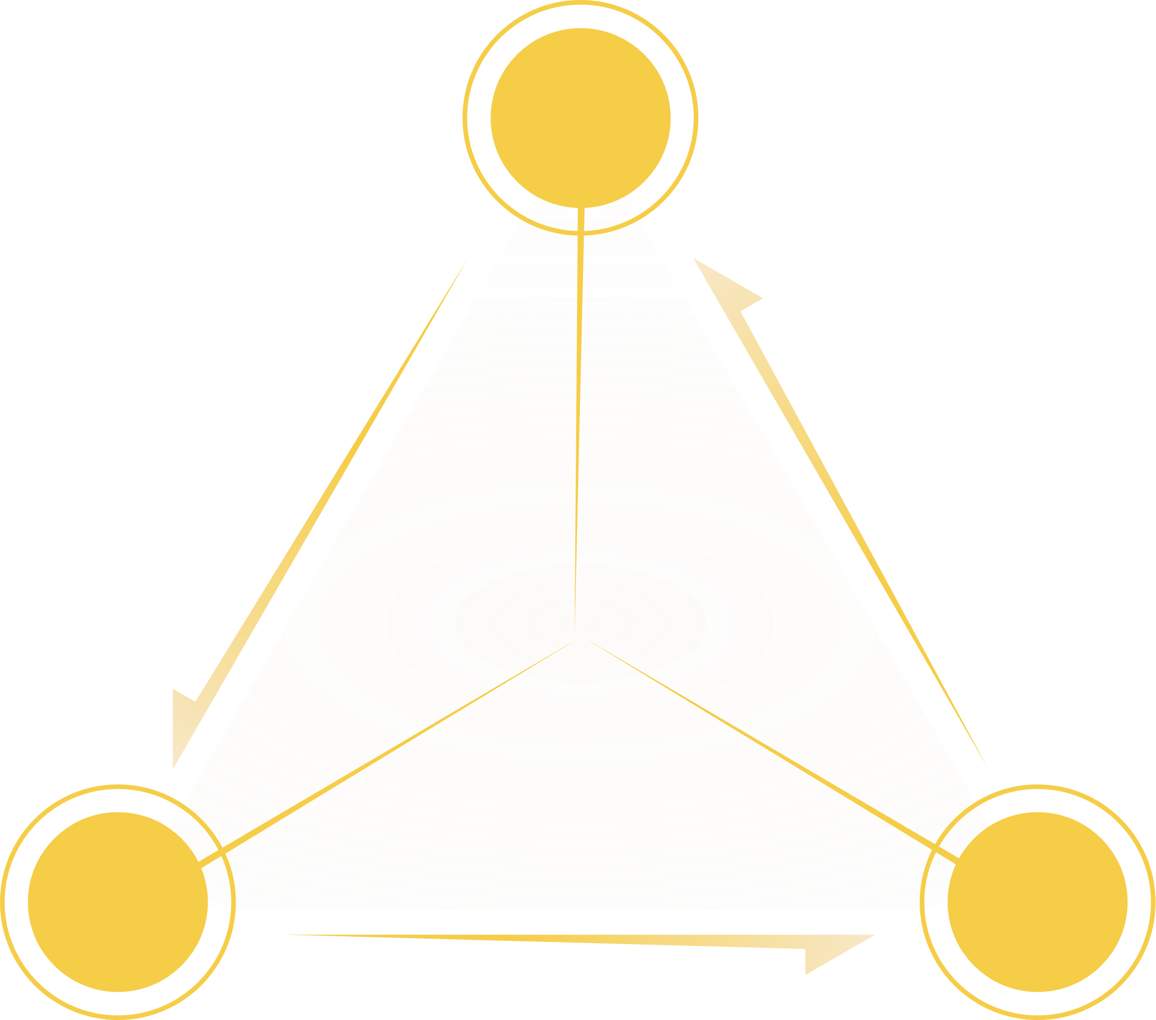



市场环境
项目I
演示文稿是一种实用的工具，可以是演示，演讲，报告等。大部分时间，它们都是在为观众服务。
项目II
项目III
演示文稿是一种实用的工具，可以是演示，演讲，报告等。大部分时间，它们都是在为观众服务。
演示文稿是一种实用的工具，可以是演示，演讲，报告等。大部分时间，它们都是在为观众服务。

Slide 13

问题反思
反思结果I
演示文稿是一种实用的工具，可以是演示，演讲，报告等。大部分时间，它们都是在为观众服务。
反思结果II
演示文稿是一种实用的工具，可以是演示，演讲，报告等。大部分时间，它们都是在为观众服务。
演示文稿是一种实用的工具，可以是演示，演讲，报告等。大部分时间，它们都是在为观众服务。演示文稿是一种实用的工具，可以是演示，演讲，报告等。大部分时间，它们都是在为观众服务。

Slide 14

对策实施
对策一
对策二
演示文稿是一种实用的工具，可以是演示，演讲，报告等。大部分时间，它们都是在为观众服务。
演示文稿是一种实用的工具，可以是演示，演讲，报告等。大部分时间，它们都是在为观众服务。
对策三
对策四
演示文稿是一种实用的工具，可以是演示，演讲，报告等。大部分时间，它们都是在为观众服务。
演示文稿是一种实用的工具，可以是演示，演讲，报告等。大部分时间，它们都是在为观众服务。

Slide 15

04
新年规划及展望
New Year Plans and Prospects
演示文稿是一种实用的工具，可以是演示，演讲，报告等。大部分时间，它们都是在为观众服务。

Slide 16

总体规划
加强合作 拓宽宣传范围
演示文稿是一种实用的工具，可以是演示，演讲，报告等。大部分时间，它们都是在为观众服务。
完善人才培养及绩效考核制度
演示文稿是一种实用的工具，可以是演示，演讲，报告等。大部分时间，它们都是在为观众服务。
加强合作 拓宽宣传范围
演示文稿是一种实用的工具，可以是演示，演讲，报告等。大部分时间，它们都是在为观众服务。

Slide 17


重点工作
员工培训开发
演示文稿是一种实用的工具，可以是演示，演讲，报告等。大部分时间，它们都是在为观众服务。
人力资源规划
薪酬及绩效管理
演示文稿是一种实用的工具，可以是演示，演讲，报告等。大部分时间，它们都是在为观众服务。
演示文稿是一种实用的工具，可以是演示，演讲，报告等。大部分时间，它们都是在为观众服务。

Slide 18


常规工作
福利津贴
宣传资源整合开拓
招聘管理
演示文稿是一种实用的工具，可以是演示，演讲，报告等。大部分时间，它们都是在为观众服务。
演示文稿是一种实用的工具，可以是演示，演讲，报告等。大部分时间，它们都是在为观众服务。
演示文稿是一种实用的工具，可以是演示，演讲，报告等。大部分时间，它们都是在为观众服务。
演示文稿是一种实用的工具，可以是演示，演讲，报告等。大部分时间，它们都是在为观众服务。演示文稿是一种实用的工具，可以是演示，演讲，报告等。大部分时间，它们都是在为观众服务。

Slide 19


预期目标
2023业绩总额较22年增长20%
演示文稿是一种实用的工具，可以是演示，演讲，报告等。大部分时间，它们都是在为观众服务。
市场占有度同比提高15%
演示文稿是一种实用的工具，可以是演示，演讲，报告等。大部分时间，它们都是在为观众服务。
市场推广投入较22年增长20%
演示文稿是一种实用的工具，可以是演示，演讲，报告等。大部分时间，它们都是在为观众服务。

Slide 20

THANK
YOU
汇报人：小红果
——————————————
2023/12/2

